Slide 1
مساحات مناطق الأشكال الرباعية
( المستطيل – متوازي الأضلاع)
الاسم

Slide 2
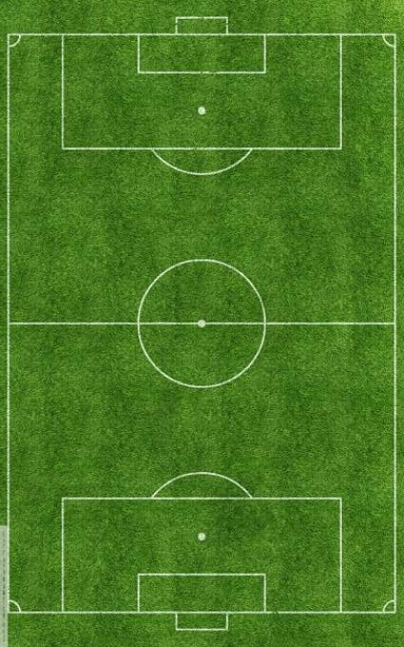
سوف نتعلم كيف تستخدم أبعاد الشكل الرباعي لإيجاد مساحة منطقته
إن أرض الملعب بحاجة إلى جز العشب و تنظيفه ؟
كم مترا مربعا من العشب يجب أن يجز
50 م
مساحة السطح هي عدد الأمتار المربعة التي تغطي سطع الملعب
مساحة المنطقة المستطيلة = الطول X العرض
إذن م = ل X ض
= 2 X(الطول +العرض)
=120 X 50
=600 $م^{2}$
إذن طول الحبل اللازم لتطويق الملعب هو 600 $م^{2}$
120 م

Slide 3
قواعد مساحة الأشكال الرباعية
مساحة المستطيل
م = ل X ض
مساحة متوازي الأضلاع= طول القاعدة X الارتفاع
م = ق X ع

Slide 4
الأمثلة
12.7 سم
أوجد مساحة مستطيل طوله 12.7 سم و عرضه 4.3 سم
المساحة = ل X ض
4.3 سم
= 12.7 X 4.3= ${cm}^{2}$54.61
أوجد مساحة متوازي أضلاع : طول قاعدته= $\frac{1}{2}$ 5 م و ارتفاعه = $\frac{1}{4}$ 2 م
المساحة = ق X ع
$\frac{1}{4}$ 2 م
= $\frac{1}{2}$ 5 X $\frac{1}{4}$ 2 = $\frac{3}{8}$ 12 $m^{2}$
$\frac{1}{2}$ 5 م

